Slide 1
C) Panorama sulle funzioni nelle Indicazioni e nelle recenti indagini a livello nazionale.

Slide 2
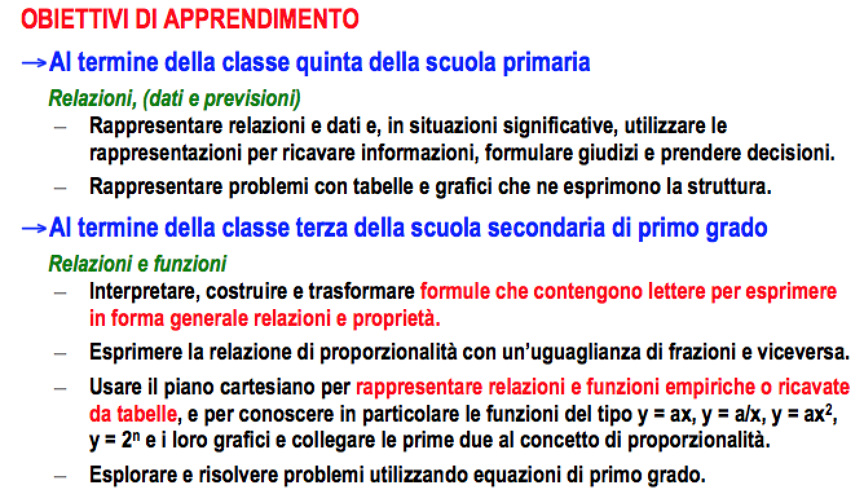
Le recenti indicazioni nazionali

Slide 3
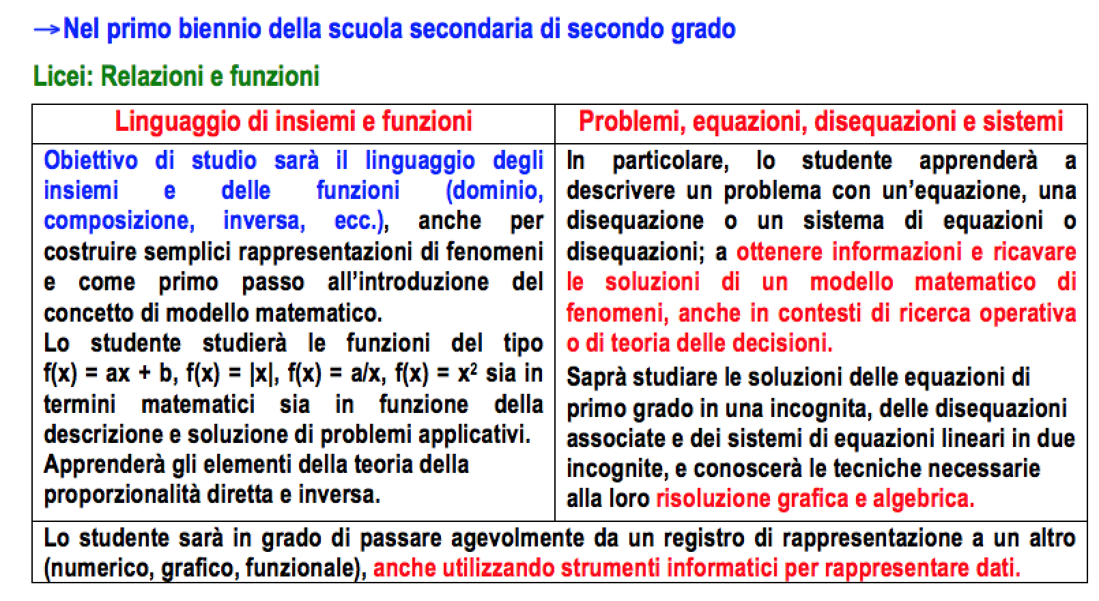
Le recenti indicazioni nazionali

Slide 4
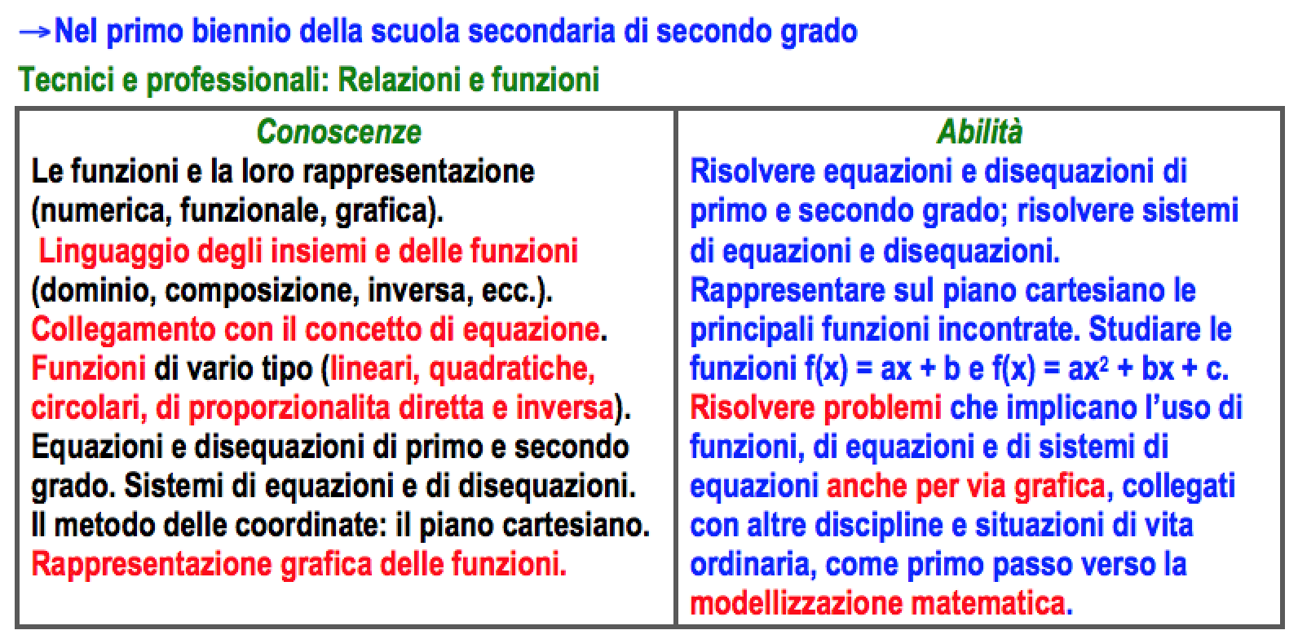
Le recenti indicazioni nazionali

Slide 5
Il sistema di valutazione nazionale
Il quadro di riferimento delle ‘Prove INVALSI’ 2018
Richiama i punti salienti delle ‘Indicazioni Nazionali’ e delle ‘Linee Guida’ che hanno ispirato la formulazione delle prove.
Ecco qualche esempio di prove sul tema ‘Relazioni e funzioni’ alle varie età.

Slide 6
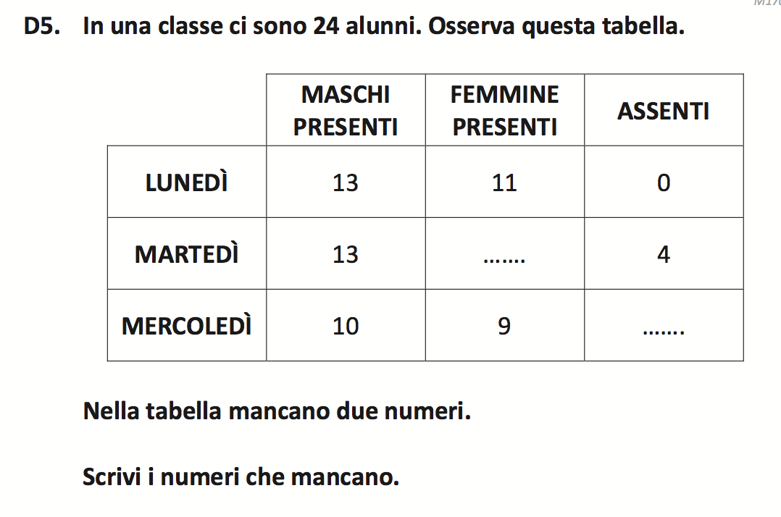
Il sistema di valutazione nazionale
Esempio di prova 2017 su Relazioni, dati e previsioni
per il terzo anno di scuola primaria

Slide 7
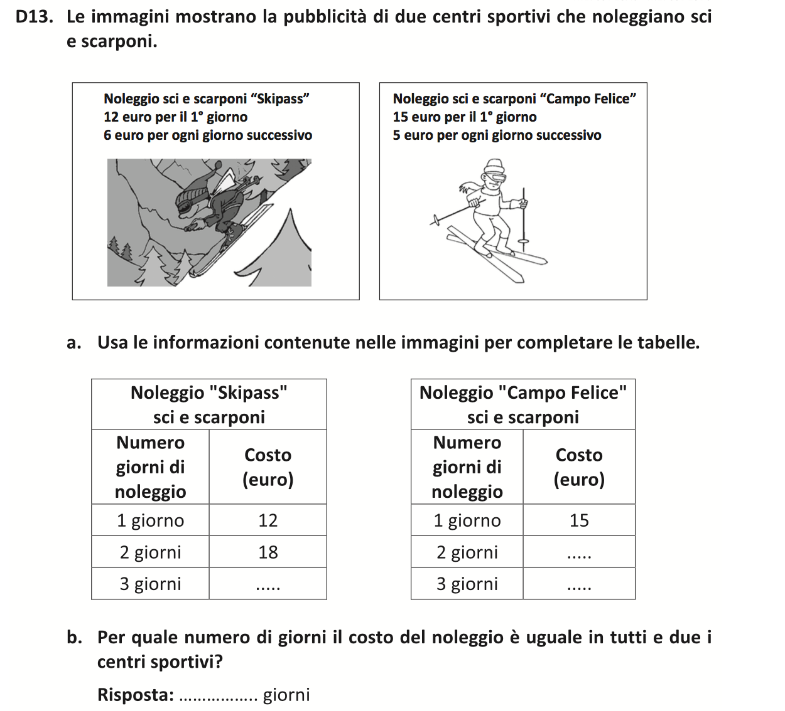
Il sistema di valutazione nazionale
Esempio di prova 2017 su Relazioni, dati e previsioni
per il quinto anno di scuola primaria

Slide 8
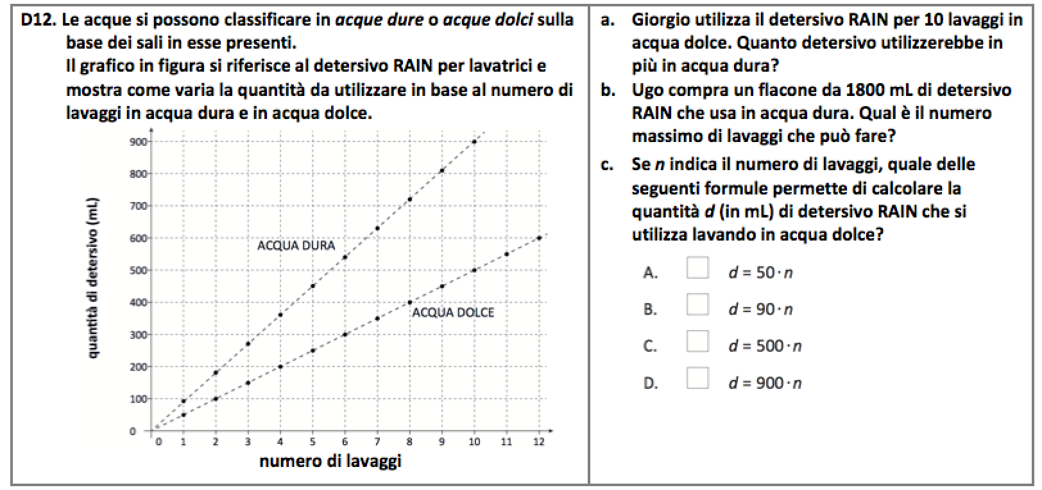
Il sistema di valutazione nazionale
Esempio di prova 2017 su Relazioni e funzioni per il terzo anno di secondaria di I grado

Slide 9
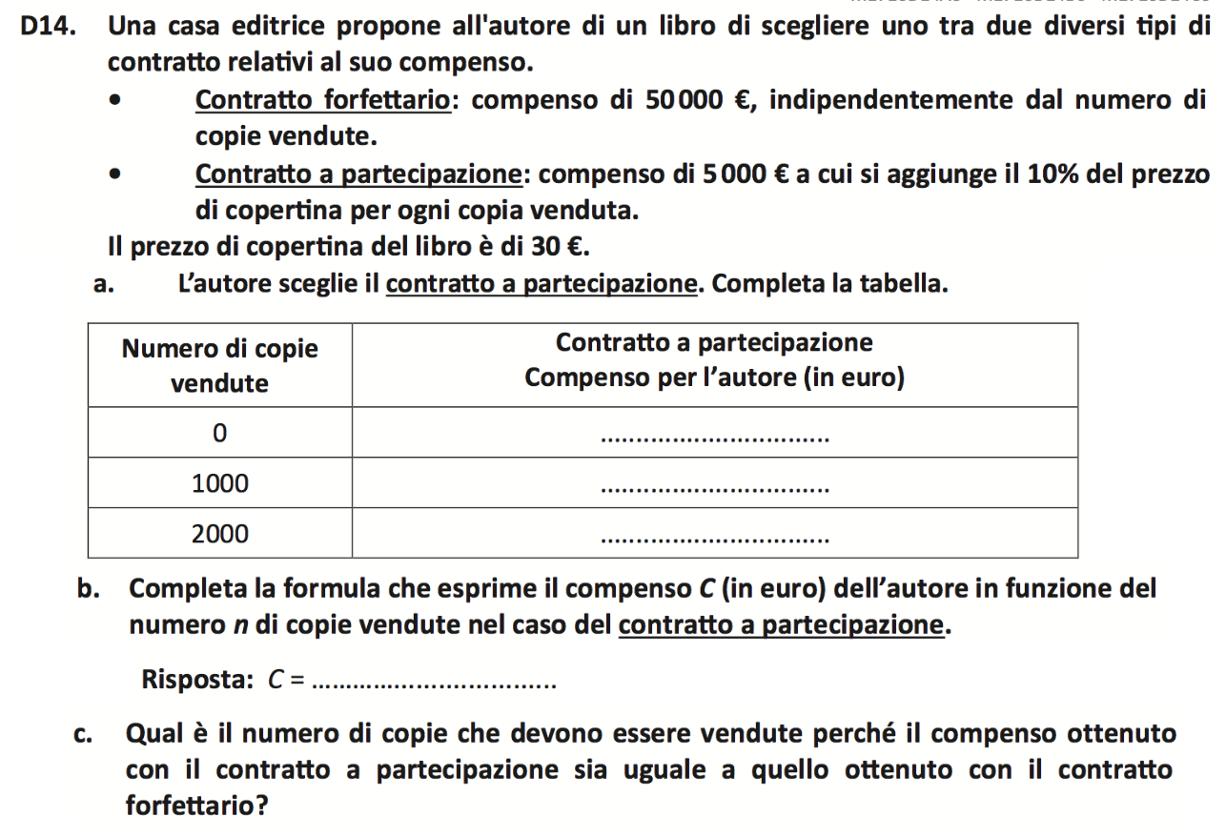
Il sistema di valutazione nazionale
Esempio di prova su Relazioni e funzioni per il secondo anno di secondaria 2° grado

Slide 10


Conclusioni
La storia della matematica e le passate esperienze internazionali suggeriscono di costruire con attenzione e gradualità il concetto di funzione prima di arrivare a definizioni formali.
I programmi e le recenti indagini nazionali invitano a costruire il concetto di funzione con un percorso didattico adeguato all’età.

Slide 11
Un articolo per approfondire
Chi è interessato al tema ‘Funzioni e insiemi’ può leggere un’intervista a Emma Castelnuovo del 2009 dal titolo:
Che cosa suggeriscono esperienze internazionali degli ultimi 50 anni?

